Slide 1
Een eerlijke kans
Basisonderwijs voor kinderen in kansarmoede een project met mensen in kansarmoede
Albert Janssens

Slide 2
werkmethode
Bevraging leerkrachten
Getuigenissen ervaringsdeskundigen in de armoede en de sociale uitsluiting
Synthese van thema’s
Theorie van de belangrijkste thema’s
Tips voor basisonderwijs

Slide 3
Theoretisch moment 1:
Kenmerken en oorzaken van kansarmoede

Slide 4
6 types van armoede (Jensen, 2009):
Situatiegebonden armoede vs. Transgenerationele armoede
Absolute armoede vs. Relatieve armoede
Stedelijke armoede vs. Plattelandsarmoede

Slide 5
Situatiegebonden armoede vs. Transgenerationele armoede
Situatiegebonden armoede:
Crisis: vb. rampen, echtscheiding, gezondheidsproblemen,…
Verlies: vb. overlijden
Gezondheidsproblemen
Kenmerk: meestal tijdelijk van aard
Transgenerationele armoede:
armoede die minstens 2 generaties overspant.
Er zijn te weinig tools aanwezig om uit de armoede te geraken.

Slide 6
Stedelijke armoede vs. Plattelandsarmoede
Stedelijke armoede:
met extra veel stressfactoren. Vb. teveel mensen bij elkaar, teveel geluid, geweld, randcriminaliteit,…
Plattelandsarmoede:
verborgen armoede,
weinig toegang tot de hulpverlening,
weinig werkgelegenheid.

Slide 7
Maar ook… (A. Janssens)
Armoede bij migratiegezinnen
Migratiegezinnen hebben vaak naast de typische (belemmerende) kenmerken van migratie ook de kenmerken van atmoede gemeen
De nieuwe kansarmen
kinderen uit zeer rijke gezinnen die materiaal alles hebben, maar veel warmte, genegenheid, kortom liefde tekort komen

Slide 8
Wat leerkrachten denken…

Slide 9
Wat zijn volgens jou algemene kenmerken van kansarmoede?
kenmerk | Aantal x genoemd | Uit … ≠ scholen
Financiële problemen | 79 | 7
Sociaal geïsoleerd | 33 | 7
Scholing van de ouders | 30 | 6
Slechte hygiëne/gezondheid | 28 | 6
Onverzorgde kledij | 27 | 4
Ongezonde/onvoldoende voeding | 26 | 3
Slechte woning | 24 | 5
taalachterstand | 22 | 6
Te weinig kansen om te ontwikkelen | 20 | 5
Geen begeleiding thuis | 17 | 2

Slide 10
Wat zijn volgens jou specifieke kenmerken van kansarme kinderen?
kenmerk | Aantal x genoemd | Uit … ≠ scholen
Onverzorgde kledij | 51 | 6
Sociale isolatie | 34 | 7
taalachterstand | 31 | 7
Slechte hygiëne/gezondheid | 31 | 4
Ongezonde/onvoldoende voeding | 29 | 6
Financiële problemen | 28 | 5
leerachterstand | 15 | 4
Weinig vrijetijdsbesteding | 15 | 4
Ouders kunnen hun kind niet ondersteunen | 15 | 4
Sociaal minder kansen | 15 | 4

Slide 11
Wat zijn volgens jou de gevolgen van kansarmoede op het leren en leven van kinderen op de basisschool?
kenmerk | Aantal x genoemd | Uit … ≠ scholen
Minder ondersteuning van thuis | 71 | 6
Minder ontwikkelingskansen | 27 | 6
Financieel (niet kunnen deelnemen aan activiteiten die geld kosten) | 24 | 6
Sociale isolatie | 20 | 5
Kans op leerachterstand | 15 | 4
Geen goede structuur (thuis en leren) | 15 | 4
Laag zelfbeeld | 14 | 5
probleemgedrag | 13 | 4
Niet in orde met opdrachten | 13 | 4
Risico op pesten/gepest worden | 12 | 5
Weinig interesse voor school | 12 | 4

Slide 12
Kenmerken van
gezinnen in kansarmoede:
(Eric Jensen)

Slide 13
Algemeen
Emotionele en sociale beperkingen
Acute en chronische stressfactoren
Cognitieve dysfuncties
Gezondheidsproblemen en moeilijke toegang tot gezondheidszorg
Veiligheidsproblemen
Tekorten in de huisvesting
Tekorten in de tewerkstelling
Administratieve chaos

Slide 14
Maar ook:
het voortdurend achtervolgd worden door
wat niet lukt
wat niet kan
wat opgeëist wordt
wat (weer) wordt afgenomen

Slide 15
Wat de kansarme zegt over kind zijn in kansarmoede…

Slide 16
Ik herinner me heel weinig van mijn school. Ik weet niet of het er goed was of slecht, maar als het er goed was, is al dat goede ondergesneeuwd door het slechte dat ik meemaakte buiten de school.

Slide 17
Ik ben heel vlug gaan geloven dat ik slecht was, en ben me daar dan ook naar gaan gedragen. Als de anderen zo over mij denken, dan zal ik zo doen. Dan zullen ze eens iets zien.

Slide 18
Ik ben heel zelfbepalend, nu nog. Ik ga mijn leven niet aan een ander geven. Daardoor heb ik wel een heel eenzame positie. Ik ga niet in verbinding. Dat heb ik geleerd om te overleven

Slide 19
De juf van het vijfde herinner ik me nog goed.
Ze stond ook gepassioneerd voor de klas, vertelde altijd heel erg boeiend. Ze gaf niet alleen theoretische lessen, maar ging met ons op stap. En daarover liet ze ons rekenen en lezen en schrijven. De juf noemde me slim en benutte mijn kwaliteiten. Ze liet me ook doen wat ik goed kon.

Slide 20
Ik had duidelijke regels en structuur nodig. Dat gaf deze juf me. Als het nodig was, strafte ze ook, maar ze was ook dan rechtvaardig.

Slide 21
Leerkrachten willen veel te vlug resultaat zien van hun inspanningen. Als dat niet onmiddellijk gebeurt, dan haken ze af. Zo werkt het niet. Het heeft veel meer tijd nodig.

Slide 22
Ge moest eens weten hoe moeilijk het is om op elk moment van de dag "het juiste masker of gezicht" op te zetten, en die koffer alle dagen meesleuren is zeeeer vermoeiend... en dat enkel om erkend, gezien, gevoeld, geliefd te worden, een plaats te hebben,......, er mogen zijn wie je bent is geen optie, dat heb je onnoemelijk vaak ervaren door de vele vernederingen, uitsluitingen, geweld door volwassenen met wie je omgaat.

Slide 23
Ik zou voor mijn kinderen een school willen waar ze een eigen mening mogen hebben en dat leerkrachten die mening laten bestaan, zonder eraan te prutsen, zonder te zeggen dat wat wij denken niet kan. Het gaat niet over goed of slecht.

Slide 24
Leerkrachten vragen zich af hoe ze dat kunnen sturen, want ze willen alles sturen hé. Maar ze moeten niet zo angstig zijn van die ‘andere’ kinderen. Angst zorgt immers voor leerkrachten die probleemgedrag uitlokken omdat ze in (on)macht beginnen te gaan. Dan verliezen de kinderen respect voor hun leerkrachten.

Slide 25
Gevolgen van opgroeien in kansarmoede voor het kind…
Eigen bevindingen
Onderzoek (Jensen)
een moeilijke identiteitsontwikkeling
een negatief zelfbeeld, een duidelijk gebrek aan eigenwaarde
Stress, het hoofd vol …
Taalproblemen
Gebrek aan omgaan met structuur en ‘middenklaswaarden en –normen’
Emotionele en sociale dysfuncties: gekwetst zelfbeeld, gekwetst zelfvertrouwen, gekwetst vertrouwen in andere mensen
Acute en chronische stress
Cognitieve achterstand
Gezondheidsproblemen
Veiligheidsproblemen

Slide 26
Gevolgen in de thuissituatie:
Het leven als kind is ‘hard’, niet ‘plezierig’
Minder experimenteermogelijkheden
Minder sociaal netwerk met leeftijdsgenoten
Minder cognitieve uitdagingen
Minder woordenschat
Minder vaardigheden om om te gaan met structuur, regels
het kinderen zijn afhankelijk van wat er gebeurt, leren reactief leven.
Pessimistische houding t.a.v. de toekomst
Gevoel van eenzaamheid, verstoten zijn
Zoektocht naar ‘vergeetmiddelen’

Slide 27
Een aantal oude en nieuwere kaders…

Slide 28
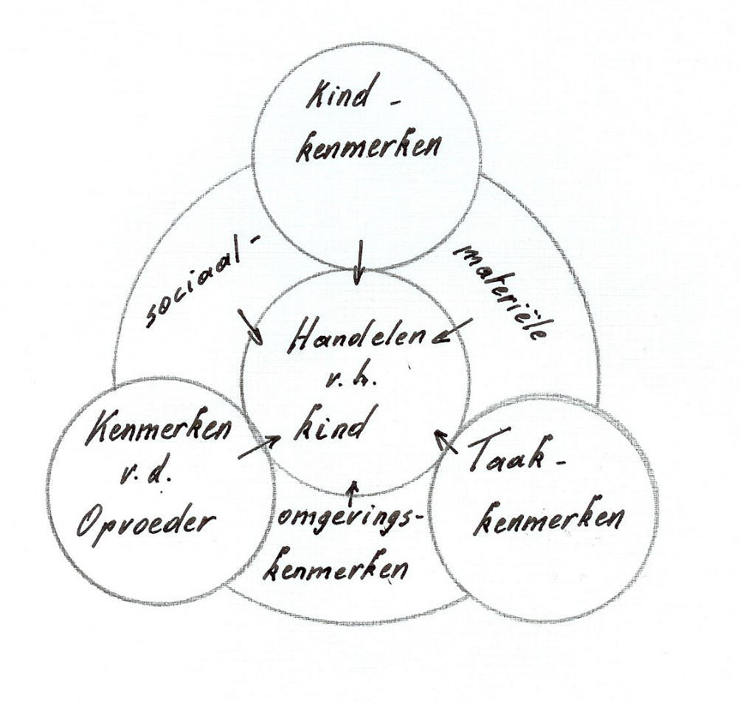
Kader 1: GLOOT
In het GLOOT-model onderzoekt Luk Koning 4 elementen die het gedrag van kinderen beïnvloeden…

Slide 29
De weerhouden thema’s
Stress
Persoonlijke identiteitsontwikkeling
Zelfbeeld / zelfvertrouwen
Hechting
Basisbehoeften
Cognitieve/executieve dysfuncties
Taalachterstand
Communicatie
Invloed van de cultuur op de socio-emotionele ontwikkeling

Slide 30
Opsplitsing van de thema’s
Persoonsgebonden thema’s
School-/leergebonden thema’s
Stress
Identiteitsontwikkeling
basisbehoeften
Hechting
Communicatie/cultuur
Deze elementen spelen hun rol in de beleving van en het werken in de school…
Taalachterstand
cognitieve functies
Executieve functies
gedrag

Slide 31
Stress
Hersenen geven aan dat er gevaar dreigt.
Je gaat vluchten of vechten (= positief).
Als de bedreiging (constant)groter is dan je capaciteit om erop te reageren dat stress een probleem wordt.
De redenen die leiden tot stress: Iets van buiten overmant je of negatieve gedachten overmannen je
Stress speelt reeds tijdens de zwangerschap een rol!

Slide 32
Gevolgen van chronische stress
Stress zorgt voor ernstige concentratieproblemen
Groot absenteïsme, letterlijk of alleen in de geest
Verminderde creatieve-, cognitieve- en geheugenmogelijkheden
Verminderde sociale vaardigheden en sociaal oordeel
Verminderde motivatie, doelgerichtheid en inspanning
Verminderde conditie
Verhoogde kans op depressie
Verminderde ontwikkeling en groei van hersencellen

Slide 33
Een eigen identiteit heeft 4 belangrijke voorwaarden (Erikson):
Het gevoel: ik ben één en dezelfde persoon
Wederzijdsheid: eigen identiteitsbeleving klopt met die van de omgeving
Zelfacceptatie
Idealen geven toekomstperspectief: verwachtingen en doelen

Slide 34
Voorwaarden voor een goede identiteitsontwikkeling:
Hechting
De ander als model om te observeren en te imiteren
Interactie
Vertrouwen in zichzelf en in de ander

Slide 35
Hierbij is de periode van de adolescentie cruciaal, maar wat vooraf ging bepaalt mee!

Slide 36
Binnen de 8 levensfasen (Erikson) die uiteindelijk leiden tot identiteit zijn de eerste 4 van zo groot belang dat elke leerkracht ze moet kennen…
fase | leeftijd | levenstaak | deugd
Zuigeling | 0 – 18 maand | Vertrouwen >< wantrouwen | Hoop
Peuter | 18 m – 3 j | Autonomie >< schaamte en twijfel | Wil
Kleuter | 3 – 5 j | Initiatief >< schuldgevoel | Doelgericht-heid
Basis-school | 6 – 12 j | Vlijt >< minderwaardigheid | competentie

Slide 37
Vertrouwen >< wantrouwen
Veilige basis/hechting

Slide 38
Hechting is de basis van ontwikkeling!

Slide 39
Definitie (Bowlby):
Hechting is een gevoel van verbondenheid. Het is het proces tussen een kind en een volwassene waarbij het kind hechtingsgedrag stelt en de volwassene sensitiviteit vertoont. Het is een circulair gebeuren dat ontstaat in relatie.

Slide 40
Achteraf (Rubin, Schore, e.a.):
Hechting vindt best plaats in een netwerk van hechtingsmogelijkheden. (m.a.w. breder dan alleen de moederfiguur)

Slide 41
Goed nieuws!!!
Hechtingsrelaties blijven zich ontwikkelen tot in de adolescentie!

Slide 42
Het belang van hechting:
Hechting zorgt voor zelfvertrouwen (zichzelf waardevol vinden) en vertrouwen (op de beschikbaarheid van de andere).
Hechting betekent de capaciteit van de hechtingsfiguur om emotionele en/of lichamelijke ondraaglijke gevoelens van het kind draaglijk te maken. Hierbij houdt de hechtingsfiguur rekening met de mentale processen en de intenties van het kind. (= containment)
Zorgen voor nabijheid, warmte en geborgenheid.
Dit moet leiden tot autonomie, exploratie en veiligheid om te durven groeien.

Slide 43
Voorwaarden:
Een fysiek aanwezige hechtingsfiguur
Een emotioneel stabiele hechtingsfiguur
Een sensitieve en responsieve hechtingsfiguur

Slide 44
Kenmerken van hechtingsproblemen bij kinderen:
Onmacht om wederkerige sociale relaties aan te gaan.
Verwaarlozen van zichzelf en de omgeving (t.e.m. zelfverwerping)
Controle willen houden, dingen zelf oplossen, geen hulp aanvaarden of vragen
Groot (on)rechtvaardigheidsgevoel
Verzamelgedrag, materialisme
Agressie
Veel nood aan aandacht die ze tegelijk aanvechten
Fundamenteel eenzaam
Lustprincipe
Weinig oorzaak-gevolg denken

Slide 45
parentificatie
kinderen willen voldoen aan de verwachtingen van hun ouders.
Ze passen zich aan om zo verbonden te blijven met hen.
het kind gaat zorgen voor de ouders
Er groeit een ongezonde wederzijdse afhankelijkheid
het kind zorgt meer voor zijn ouder dan omgekeerd
Extreem:
het kind ziet zichzelf als een extra zorg van zijn ouder
Als de ouder de zorg niet waardeert, ervaart het kind dat als ‘ik doe nooit genoeg’ → schuldinductie

Slide 46
autonomie >< schaamte en twijfel omgeving moedigt onafhankelijkheid en exploratiedrang aan

Slide 47
initiatief >< schuldgevoel omgeving moedigt initiatief en fantasie aan

Slide 48
vlijt >< minderwaardigheid
Zelfvertrouwen groeit door wat ik toon dat ik kan.

Slide 49
BASIS:
Vertrouwen in jezelf
EN
Vertrouwen in de ander

Slide 50
Jouw mening over wat je zelf waard bent, noemen we zelfbeeld

Slide 51
Oorzaken van een negatief zelfbeeld
Gebrek aan waardering, liefde of aandacht
Niet erkende prestaties of inzet
Een gebrek aan grenzen en discipline
negatieve benadering
Een negatieve vergelijking met andere kinderen
Gebrek aan stimulans voor goede lichaamsverzorging, lichaamsbeweging en fysieke uitdagingen
Lichamelijke of emotionele verwaarlozing of mishandeling
Ruzies en conflicten tussen ouders

Slide 52
Gevolgen van een gebrek aan zelfvertrouwen
Onzekerheid
Angst
Uitstelgedrag
Pessimisme over de toekomst
Zich afhankelijk voelen van de andere

Slide 53
Een oude open deur intrappen…?
Maslow

Slide 54
5. basisbehoeften
Maslow beschrijft de basisbehoeften.
Zij zijn voorwaarden tot ontwikkeling.
Die voorwaarden hebben een volgorde van onder naar boven
Indien onderaan problemen rijzen, dan hebben de behoeften bovenaan ontwikkelingsrisico!

Slide 55
6. Cognitieve dysfuncties
≠ gebrek aan intelligentie (ook niet bij lager IQ)
Belangrijkste dysfuncties (Jensen)
Gebrek aan nauwkeurige waarneming
Gebrek aan (denk)taal
Gebrekkig voorstellingsvermogen
Beperkt werkgeheugen
impulsiviteit

Slide 56
7. Taalachterstand
Een heel beperkte woordenschat (400 >< 1200 woorden bij binnenkomen 1e leerjaar)
Arme taalomgeving
Kansarme context → weinig begripsvorming

Slide 57
8. communicatie
bejegening
beïnvloeding
luisteren
Toegankelijkheid en zelfexpressie
opties
Van welke planeet kom jij ? (lkrn klagen over de communicatie van lln en hun ouders, lln en hun ouders over de communicatie van lkrn)
Communicatie is cultuur!
Goede communicatie steunt op respect en evenwaardigheid
Een goede communicatie start met een goede luisterhouding
Goed luisteren betekent niet dat je met alles wat gezegd wordt akkoord gaat
De mening van de andere is evenwaardig aan die van jou

Slide 58
9. Invloed van de cultuur om de socio-emotionele ontwikkeling
Schoolcultuur ≠ thuiscultuur
Cultuur = waarden, normen, overtuigingen, gedachten, taal, handelingen, communicatiestijl, rituelen, verwachtingen, rollen.
Cultuur wordt transgenerationeel geleerd
Cultuur wordt gedeeld binnen eenzelfde groep
Cultuur past zich geleidelijk aan binnen nieuwe omgevingen
Cultuur is universeel (iedereen heeft een cultuur)

Slide 59
Algemene tips om te mijden!
Wrijf het er nog eens goed in…
Medelijden en/of betutteling
Buiten je mandaat gaan
‘je kunt wel, maar je wil niet’
‘Ja, maar…’ = ‘nee!’
Opzichtelijke hulp

Slide 60
Algemene tips om wel te doen
Wees erkennend
Verdien je mandaat!
Geloof in de mogelijkheden van het kind, zijn omgeving en van jezelf!
Wees authentiek als leerkracht
Kies elke dag om met deze kinderen te werken
Ga in interactie vanuit evenwaardigheid (macht >< gezag)
Beperk de druk op wat thuis moet gebeuren
1 uur beweging per dag op school
Verplicht het kleuteronderwijs
Nederigheid als basishouding omwille van het onbekende
Een pakje tijd!

Slide 61
Stelling: kinderen komen naar school om te leren. Maar… Wat is dat: leren?

Slide 62
Leren is het bewust verwerven van kennis, vaardigheden en attitudes die als doel hebben later op zo zelfstandig mogelijke wijze in het leven te kunnen staan en dit binnen een bepaalde cultuur.

Slide 63
Problemen bij het leren…
Kinderen die leerproblemen hebben omwille van aanleg, stoornissen of handicap (nature)
Kinderen die problemen hebben omwille van de omgeving waarbinnen ze opgroeien. (nurture)

Slide 64
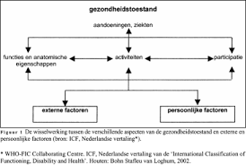
Een hulpmiddel: het ICF-model

Slide 65
Kinderen die problemen hebben omwille van de omgeving waarbinnen ze opgroeien. (nurture)
2 mogelijkheden:
Opgroeien in niet of te weinig geletterde omgeving (non-literacy oriented): geen gerichtheid op lezen, schrijven, …
Opgroeien in een cultureel gedepriveerde omgeving: de kinderen blijven binnen hun omgeving verstoken van cultuur.
≠ kinderen die een andere cultuur meekrijgen van thuis dan deze van de school.

Slide 66
Conflict schoolcurriculum vs. kindnoden
Een van de belangrijkste redenen waarom deze kinderen falen op school is omdat de school niet is aangepast aan de ervaringen of het gebrek aan ervaringen van het kind. Het curriculum (eindtermen) is gebaseerd op de ervaringen van het ‘geletterde’ kind.
Als we kinderen in onze school willen laten leren, dan zullen we de voorwaarden van ervaringen (geletterdheid) moeten aanbieden.

Slide 67
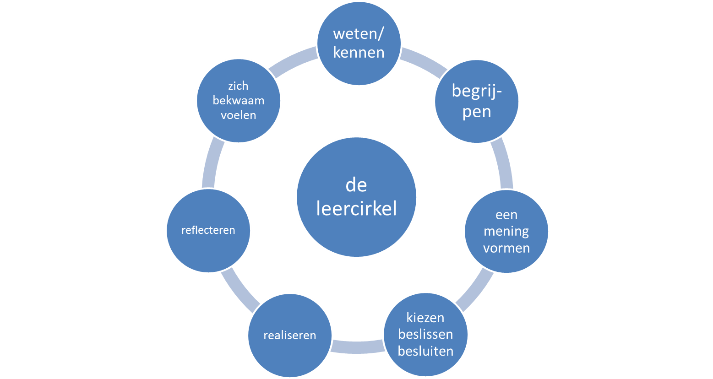
De weg naar de oplossing: de leercirkel
(A. Janssens)

Slide 68

www.CeSMOO.be /mail@CeSMOO.be/0496/054091

